Slide 1
集成电路测试技术
第三章 数字集成电路测试

Slide 2
3.1 基本数字逻辑电路
3.2 数字集成电路测试概述
3.3 故障模型
3.4 组合逻辑测试
3.5 时序逻辑测试
3.6 数字集成电路测试技术发展
2021/9/26

Slide 3
3.1基本数字逻辑电路
The analogue domain is a representation of a signal that varies continuously over a range of values
模拟域：信号在一定范围内连续变化。
The digital domain represents a signal that varies in discrete levels over a range of values.
数字域：信号在一定范围内以离散水平变化。

Slide 4
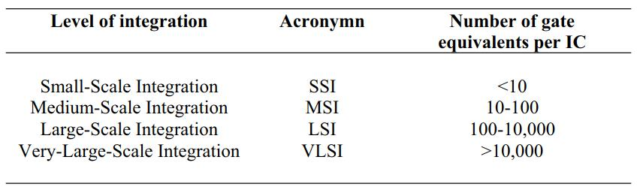
3.1基本数字逻辑电路
数字系统优点：
易于设计
有利于信息存储：二进制值易于存储在特殊的存储器电路中
更高的集成度
可编程能力
更高的准确度和精度

Slide 5
3.1基本数字逻辑电路
数字逻辑集成电路分类
按包含的门电路数量来分：
小规模、中规模、大规模、超大规模集成电路
按电路结构来分：TTL、MOS 两大系列
TTL ：利用电子和空穴两种载流子导电的，所以又叫做双极性电路。
MOS ：只用一种载流子导电的电路，其中用电子导电的称为NMOS 电路;用空穴导电的称为PMOS 电路。如果是用NMOS 及PMOS 复合起来组成的电路，则称为CMOS 电路。

Slide 6
3.1基本数字逻辑电路
数字逻辑集成电路分类
按逻辑种类来分：
组合逻辑电路和时序逻辑电路
组合逻辑电路：输出结果仅决定于当前各输入值，而与信号作用前电路的原状态无关的电路。
时序逻辑电路：输出结果既由当前各输入值，又由过去的输入值来决定的电路。

Slide 7

3.1基本数字逻辑电路
逻辑状态的表示方法
用数字符号0和1表示相互对立的逻辑状态，称为逻辑0和逻辑1，常见的对立逻辑状态如表
高、低电平规定
高电平、低电平来描述电位的高低。高低电平不是一个固定值，而是一个电平变化范围
标准高电平V_{SH}——高电平的下限值；标准低电平V_{SL}——低电平的上限值。应用时，高电平应大于或等于V_{SH}，低电平应小于或等于V_{SL}。

Slide 8
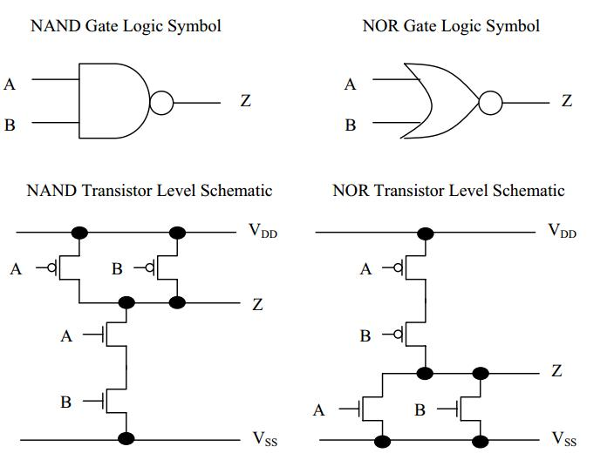
3.1基本数字逻辑电路
常见数字逻辑电平
TTL、CMOS、LVTTL、LVCMOS、ECL、PECL、LVPECL等，速度比较高的LVDS、GTL、PGTL、CML、HSTL、SSTL
逻辑家族

Slide 9
3.1基本数字逻辑电路
基本逻辑门
组合逻辑
Inverter
Buffer
NAND
NOR
AND
OR
EX-OR
EX-NOR
时序逻辑
D-Type Bistable
J-K Bistable
S-R Bistable
Toggle Bistable
D-Latch

Slide 10
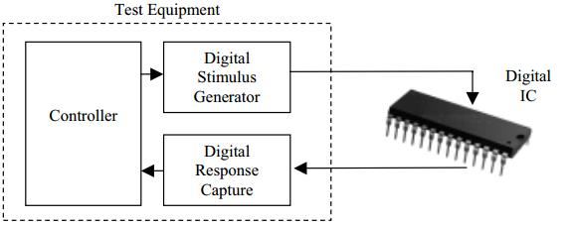
3.2数字逻辑测试概述
测试矢量：以并行方式施加于DUT初始输入端的逻辑0和1信号组合。
测试图形（pattern）：测试输入矢量和对应的无故障输出响应合在一起称为集成电路的测试图形。
测试码：能够检测出电路中某个故障的输入激励（测试矢量），也称为故障测试码。
测试集：测试码或测试图形的集合。可以是穷举的、小于穷举的、最小数，这取决于测试图形的算法。
Notes:
The propagation delay 传播延迟

Slide 11
3.2数字逻辑测试概述
典型的数字集成电路测试流程：
接触测试、功能测试、直流参数测试、交流参数测试
直流参数测试：
漏电流测试、电源电流测试、输入高/低电压（V_{IH}/V_{IL}）测试、输出高/低电压（V_{OH}/V_{OL}）测试、输入输出阻抗测试、驱动能力测试等。
交流参数测试：
传输延迟时间测试、建立和保持时间测试、最快工作速率等。
Notes:
The propagation delay 传播延迟

Slide 12
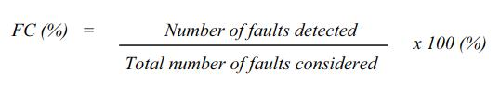
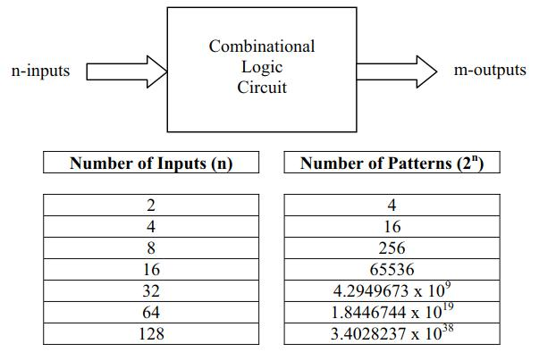
3.2数字逻辑测试概述
故障覆盖率计算公式：
组合逻辑输入模式的复杂性
Notes:
The propagation delay 传播延迟

Slide 13
3.3故障模型
数字集成电路故障模型
固定型故障模型：
制造过程中的缺陷可以表现为逻辑门层次上连线的逻辑值被固定在某一逻辑电平。
当连线的逻辑值被固定在0电平时，称为固定0故障（呆滞为0故障），记为s-a-0/SA0；当连线的逻辑值被固定在1电平时，称为固定1故障（呆滞为1故障），记为s-a-1/SA1

Slide 14
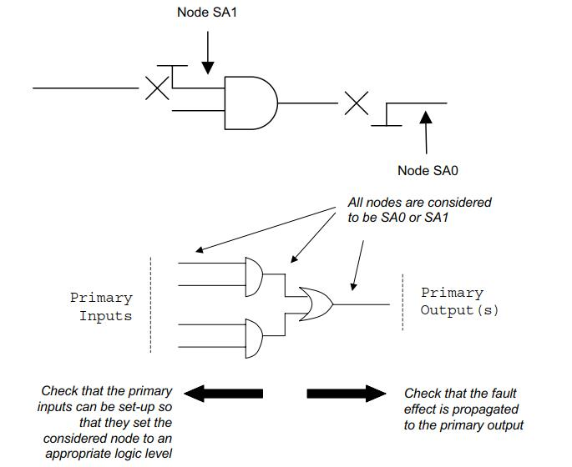
3.3故障模型
固定型故障（Stuck-At-Fault）
•无故障运行：电路中不存在故障
•单故障（SSAF）操作：该电路被认为包含单个故障
•多故障（MSAF）操作：该电路被认为包含多个故障
Notes:
The propagation delay 传播延迟

Slide 15
3.3故障模型
桥接故障模型：
桥接故障是一种有可能改变电路拓扑结构的故障模型，主要表示电路层次中互连线的短路故障。两个（或更多）节点是无意连接的，这种情况的一个例子是金属互连层中的电阻材料连接轨道，其中轨道在物理电路布局上彼此靠近放置。
对于单个逻辑元件，桥接故障通常可分两类：元件输入端之间的桥接故障、元件输入输出端之间的反馈式桥接故障

Slide 16
3.3故障模型
桥接故障（Bridging Fault）
识别可以桥接的网络（互连）方法：
电路原理图：使用电路网表中的节点。 可以考虑所有节点，但是这可能导致大量桥接故障（故障列表）并且不反映故障在布局上的物理定位。
电路布局：可以考虑电路中物理上靠近布局的节点。 这可以减少所考虑的桥梁数量并且可以对潜在的桥接故障进行加权（发生概率）
Notes:
The propagation delay 传播延迟

Slide 17
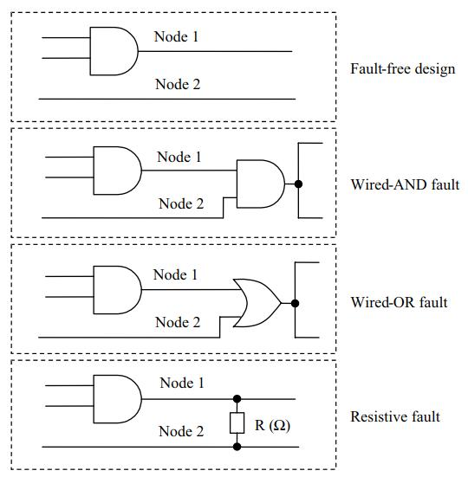
3.3故障模型
桥接故障（Bridging Fault）
桥接故障可以使用归纳故障分析（IFA）技术从布局确定-使用临界区域（基于几何）或蒙特卡罗（布局上的缺陷随机分布并确定所创建的故障）技术。
线与：在Wired-AND模型中，考虑两个节点，并将故障建模为逻辑0。
线或：在Wired-OR模型中，考虑两个节点，并将故障建模为逻辑1。
桥接故障模型的电路原理图
Notes:
The propagation delay 传播延迟

Slide 18
3.3故障模型
跳变延迟故障模型：
跳变延迟故障是一种表示电路无法在规定时间内由0跳变到1或从1跳变到0的故障模型
传输延迟故障模型：
输延迟故障是一种表示信号在特定路径上的传输延迟，通常与被测试路径RC参数有关，尤其是关键路径的RC参数。

Slide 19
3.3故障模型
内存故障（Memory Fault ）
由于存储器电路中的高密度电路和互连，以及存储器的阵列结构而出现的仅与存储器相关的故障。
开路短路故障（ Stuck-Open and Stuck-Short Faults ）
将晶体管视为理想开关，开关固定为开或关闭（短路），从而不受栅极信号控制。
Notes:
The propagation delay 传播延迟

Slide 20
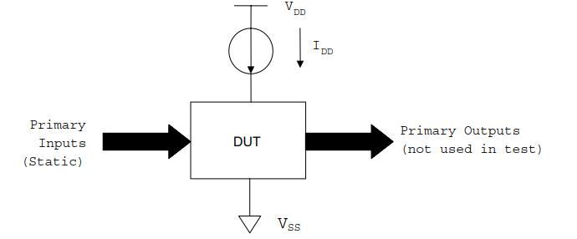
3.3故障模型
I_{DDQ}故障（I_{DDQ} Fault）
IDDQ 测试基于输入信号和内部电路稳定时（静态 - Q）测量的电源电流（IDD）值，在静态条件下，电源电流一般较低，故障缺陷会导致该电流变大。
Notes:
The propagation delay 传播延迟

Slide 21
3.3故障模型
I_{DDQ}故障（I_{DDQ} Fault）
I_{DDQ}测试可以检测到的缺陷类型包括：
金属互连之间的电阻桥
电阻在金属互连中打开
晶体管（MOS）栅极氧化物缺陷
I_{DDQ}测量方法：
使用PMU（精密测量单元） - 即使用测试仪测量。
在DIB（器件接口板）上将独立的电流监控电路放置在靠近被测器件的位置。
在IC中构建电流监控电路 - 称为BICS（(Built-In Current Sensor内置电流传感器）。
Notes:
The propagation delay 传播延迟

Slide 22
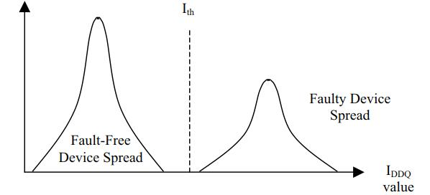
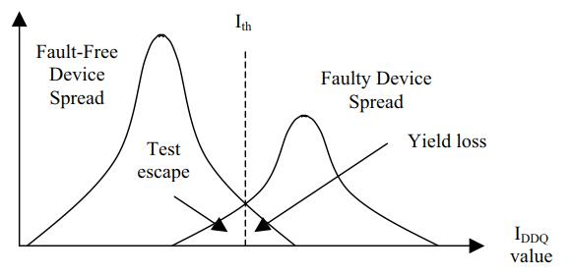
3.3故障模型
I_{DDQ}故障（I_{DDQ} Fault）
在进行电流测量之前需要施加输入并让电路稳定意味着I_{DDQ}测试是一种相对慢（且耗时）的测试方法。
I_{DDQ}通过/未通过的阈值将通过对大量IC进行统计采样来表征其分布后设置，这种分布一般呈高斯分布。
Notes:
The propagation delay 传播延迟

Slide 23
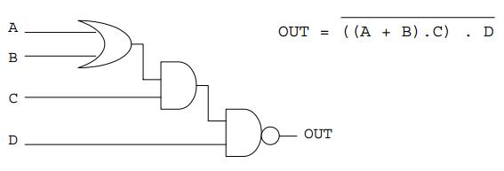
3.4组合逻辑测试
在组合逻辑电路中，电路的操作可以用布尔表达式来描述。在电路输入数字矢量，经过短时间延迟（设计中由于门和互连引起的传播延迟）后，输出成为一个有效的逻辑值。

Slide 24
3.4组合逻辑测试
一般来说，组合逻辑测试的问题包括
电路冗余导致的不可检测故障
扇出与重聚
局部和全局反馈
多重故障和故障屏蔽
在结构测试程序开发中使用的故障模型的局限性

Slide 25
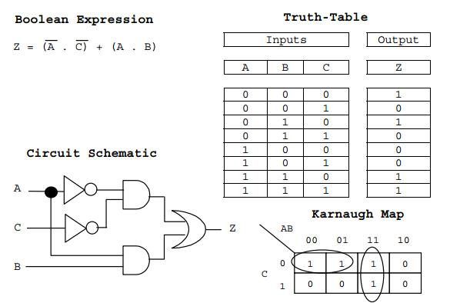

3.4组合逻辑测试
电路冗余引起的不可检测故障

Slide 26
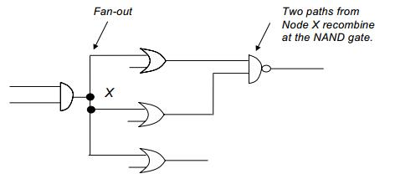
3.4组合逻辑测试
扇出和重聚
当单个信号馈送到几个逻辑门的输入时，被称为扇出。
当扇出信号与其他信号重新组合时，则称为重聚。
1
1
1
0
0
1

Slide 27
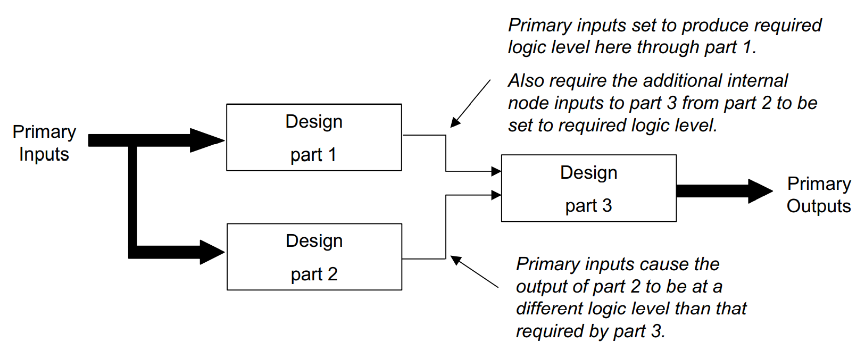
3.4组合逻辑测试
扇出和重聚
part 2的输出不同于希望值时，将故障传递到输出端

Slide 28
3.4组合逻辑测试
本地或全局反馈
在组合逻辑电路中，可能需要将整个设计或部分设计的输出信号反馈到逻辑电路本身。
多故障和故障屏蔽
当电路中存在多个故障时，如果发生一个故障，则可能检测到任何一个故障，但多个故障的总体影响可能掩盖单个故障影响，因此测试结果将错误地识别 无故障电路。
故障模型的局限性
故障模型是适用于电路分析（数字或模拟电路分析）的过程缺陷的简化。 故障模型可能不一定准确地反映过程缺陷。

Slide 29
3.4组合逻辑测试
测试矢量生成
在结构测试程序开发中使用了故障模型，目的是检测尽可能多的故障，称为测试矢量生成（TPG：Test Pattern Generation）。测试矢量可手动生成但耗时和昂贵，也可通过生成伪随机矢量，或者通过使用自动化软件的特殊工具生成-这被称为自动测试模式生成（ATPG： Automatic Test Pattern Generation ）。
使用ATPG的程序需要下列相关信息：
电路设计：生成并使用的设计模型
故障清单（可能的故障）
使用器件的信息，其无故障行为及故障影响传播路径
评估故障覆盖率的方法

Slide 30
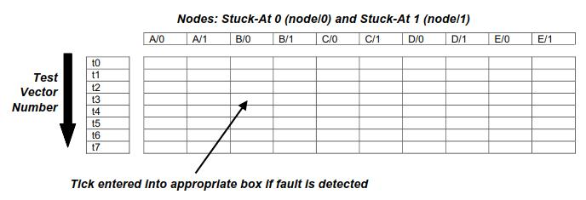
3.4组合逻辑测试
故障矩阵
故障矩阵可以用于识别能够检测最大数量的故障的最小测试矢量集（测试集），故障矩阵仅适用于具有有限数量节点的小型电路。

Slide 31
3.4组合逻辑测试
故障矩阵
当故障矩阵完成时，对其进行分析以确定最小测试集，可以分两个阶段：
• 阶段1：
只有一个标记的列表明该故障只被一个测试矢量检测到，这是必不可少的测试，必须包含在测试集中。
•阶段2：
在基本测试覆盖的基础上，确定覆盖剩余故障所需的附加测试。 如果某列包含多个标记，则可以使用任何一个标记对应的测试向量，目的是识别和使用检测最大故障数量的测试向量并最小化要使用的向量数量。

Slide 32
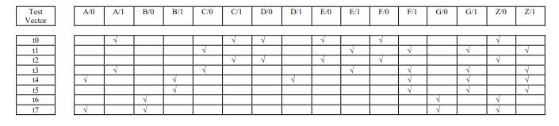
3.4组合逻辑测试
故障矩阵
Vector t4 能够检测到的故障:
• A/0
• B/1
• D/1 (the essential test!)
• F/1
• G/1
• Z/1

Slide 33
3.4组合逻辑测试
剩余故障, vector t7 可用于检测:
• B/0
• G/0
• Z/0
Vector t0可用于检测:
• A/1
• C/1
• D/0
• E/0
• F/0

Slide 34
3.4组合逻辑测试
Vector t1可用于检测:
• C/0
• E/1
所有16个呆滞故障能够只用4个测试矢量检测出（t0, t1, t4 and t7）

Slide 35
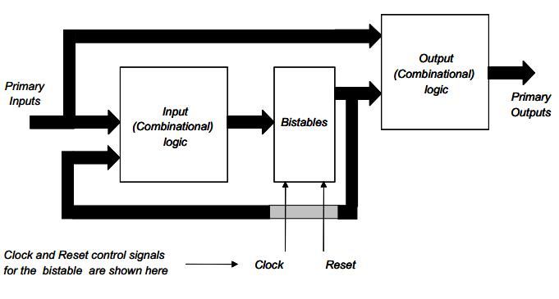
3.5时序逻辑测试
与组合逻辑电路不同，时序逻辑电路输入 - 输出关系不是简单地用单个布尔表达式描述的。 时序逻辑电路由组合逻辑电路元件和存储器（双稳态）元件组成。 除了设计的数据（主要）输入外，还有时钟和可能的复位（和设置）控制输入。

Slide 36
3.5时序逻辑测试
由输入和输出组合逻辑电路和双稳态模块组成。 时序逻辑电路的实际结构将取决于以下电路的类型：
计数器
有限状态机（FSM）：
Moore机
Mealy机

Slide 37
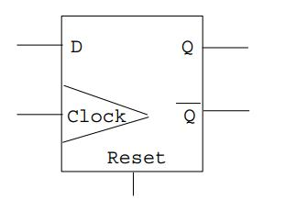
3.5时序逻辑测试
D-Type Bistable
输入：
•D：数据输入。
• Clock:在时钟的边沿，D输入上的数据被传输到Q输出
•Reset:将Q输出重置为“0”。
输出：
•Q：
D上的数据被传送到Q输出。
•Q：Q的逻辑反相电平

Slide 38
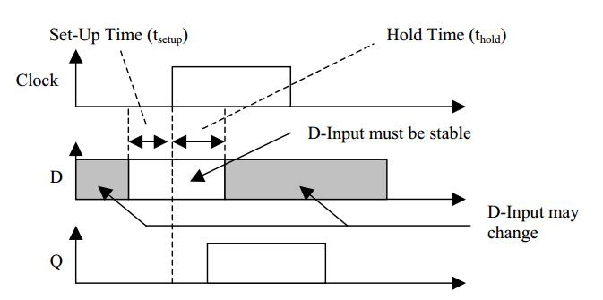
3.5时序逻辑测试
D-Type Bistable
D触发器稳定时序图

Slide 39
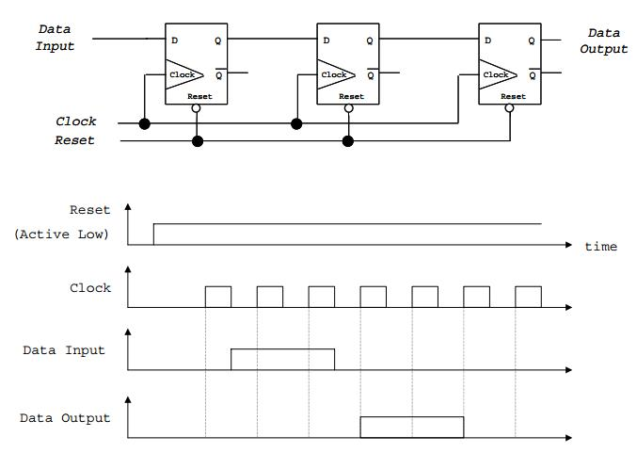
3.5时序逻辑测试
实例电路
串行输入串行输出移位寄存器

Slide 40
3.5时序逻辑测试
时序逻辑测试时不同于组合逻辑的问题：
•对于时序逻辑电路，ATPG更难以进行，因为需要考虑电路状态和控制输入（时钟，复位等）以及各种数据输入。 逻辑输入 - 输出关系不是在组合逻辑电路中可以找到的简单布尔表达式。
•由于时序电路由多个状态组成，并且电路在时钟脉冲边沿之间的状态之间移动，因此可能需要将电路预设为特定状态以进行测试。 当被测电路嵌入在较大的电路中时，这很难实现，并且可能需要大量的时钟周期和数据输入变化才能实现这一点。
•需要对组合和时序电路元件同时测试以验证其正确性。

Slide 41
3.6 数字集成电路测试技术发展
1 可编程逻辑器件测试
2 存储器测试
3 内建自测试

